Slide 1
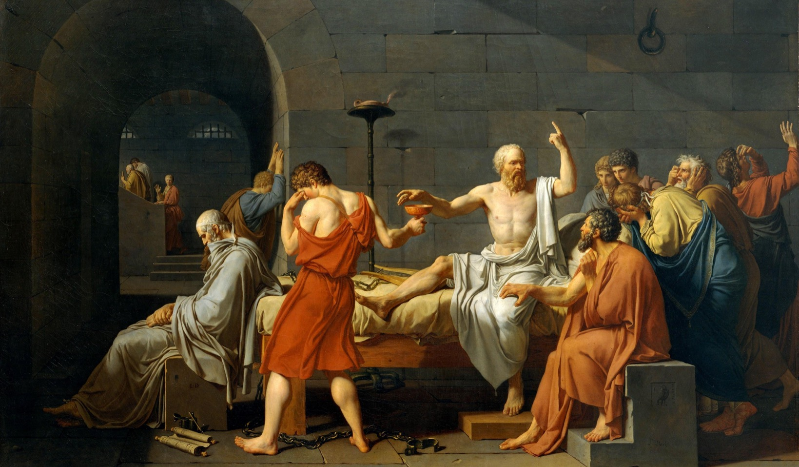
Designed by pipikejian
《启蒙运动》
启蒙运动
人教版高中历史必修三•第二单元•第七课
Enlightenment campaign

Slide 2
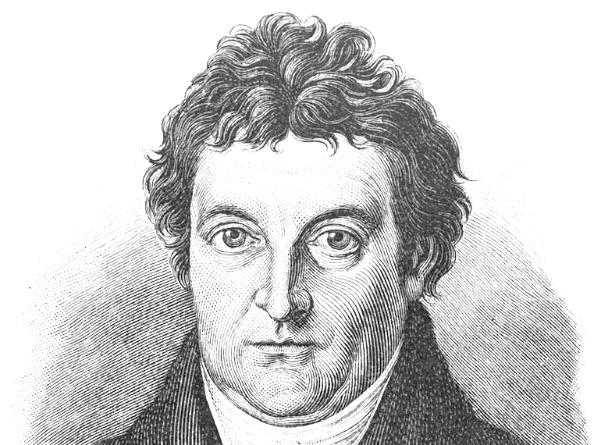
康德
Kant
（1724-1804）
用理性的阳光
驱散现实的黑暗

Slide 3
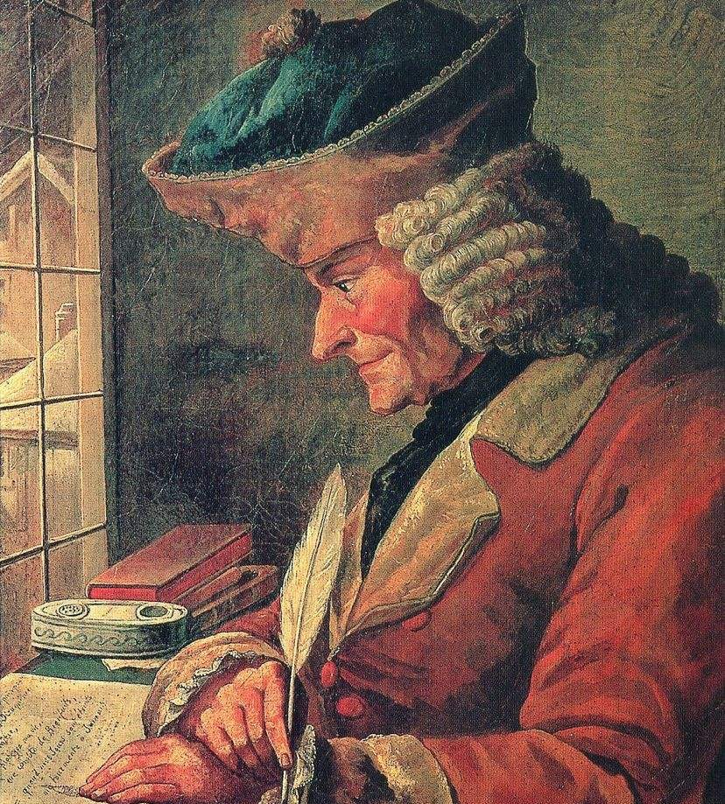
启蒙运动
•思想上：文艺复兴和宗教改革运动的深入发展
背景
•经济上：资本主义经济的发展
•文化上：近代科学的兴起，科学与知识的进步
•外交上：新航路开辟
The background of the enlightenment
•政治上：英法等中央集权民族国家的形成

Slide 4
卢梭
Rousseau
（1712-1778）
法国十八世纪伟大的启蒙思想家、哲学家、教育家、文学家，18世纪法国大革命的思想先驱，杰出的民主政论家和浪漫主义文学流派的开创者，启蒙运动最卓越的代表人物之一。
卢梭：
人类不平等根源是财产私有
天赋人权

Slide 5
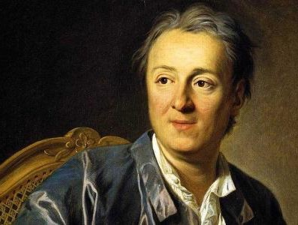
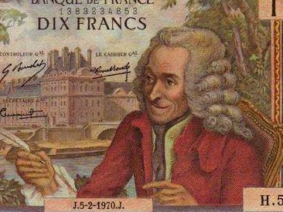
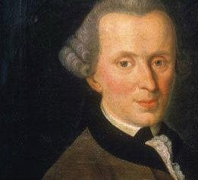
感受理性之光
理性之光
这个时期的启蒙运动，覆盖了各个知识领域，如自然科学、哲学、伦理学、政治学、经济学、历史、文学、数学等等。启蒙运动同时为美国独立战争与法国大革命提供了框架，并且导致了资本主义和社会主义的兴起，与音乐史上的巴洛克时期以及艺术史上的新古典主义时期是同一时期。

Slide 6
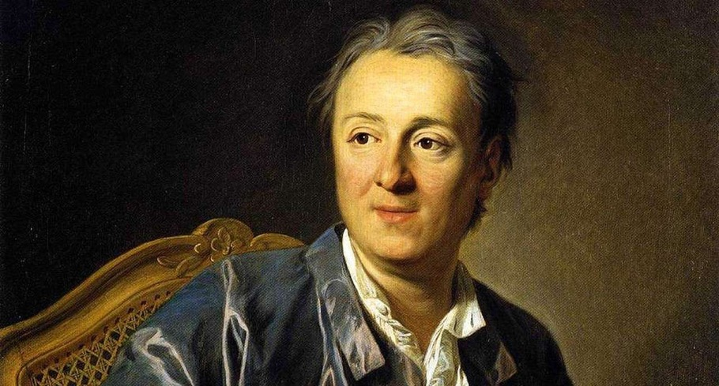
孟德斯鸠，法国启蒙时期思想家、律师，西方国家学说以及法学理论的奠基人，与伏尔泰、卢梭合称“法兰西启蒙运动三剑侠”。“拜占庭帝国”这个说法的流行，孟德斯鸠出力甚多。
孟德斯鸠
（1689-1755）
Montesquieu
孟德斯鸠突破“君权神授”的观点。认为人民应享有宗教和政治自由。认为决定法的精神和法的内容是每个国家至关重要的。保证法治的手段是“三权分立”，即立法权、行政权和司法权分属于三个不同的国家机关，三者相互制约、权力均衡。

Slide 7
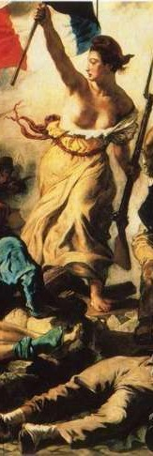
启蒙运动概况
运动概况
•性质：17、18世纪欧洲爆发的一场，资产阶级的思想解放运动
•过程：开始于英法，随后扩展到德国、荷兰等国
•思想：理性
•斗争：批判封建专制主义和宗教迷信，提倡理性与科学

Slide 8
伏尔泰
（1694-1778）
Voltaire
伏尔泰，法国启蒙思想家、文学家、哲学家、著名学者、作家。
伏尔泰是十八世纪法国资产阶级启蒙运动的泰斗，主张开明的君主政治，强调自由和平等。

Slide 9
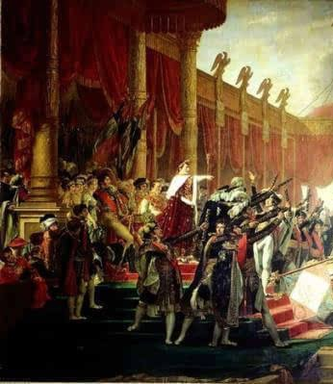
•把斗争矛头指向天主教会和封建制度,强调理性
启蒙运动
•斗争的目的,既要消灭专制主义王权和天主教的世俗势力,又要确保他们要求的政治民主、权利平等和个人自由的制度
内容
•主要内容是呼唤用理性的阳光驱散现实的黑暗,努力构建一个民主和科学的美好时代.猛烈抨击天主教会的权威和迷信,反对专制和愚昧,提倡科学、自由和平等.
The content of the enlightenment

Slide 10
谢谢大家

